Slide 1
Modelo de efectos aleatorios y modelos de mixtos

Slide 2
Factor de Efectos fijos
Un factor es de efectos fijos si los niveles estudiados son todos los de interés, es decir, los t niveles estudiados corresponden a t poblaciones, de las cuales queremos comparar sus medias; entonces, μ, τ_{i} o las μ_{i} son constantes fijas desconocidas.
Ejemplo: Solo me interesa estudiar 3 poblaciones ycomparar sus medias
Tratamiento 1 Tratamiento 2 Tratamiento 3

Slide 3
Factor de Efectos aleatorios
Un factor es de efectos aleatorios si sus niveles en el experimento, es una muestra de una población de niveles infinita, que tiene una media cero y una varianza dada por σ²_{τ} conocida como componente de varianza del factor.

Slide 4
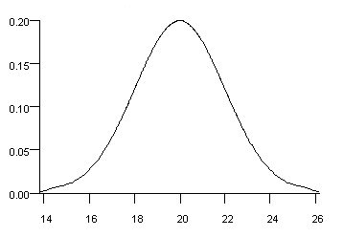
Factor de Efectos aleatorios
POBLACIÓN
EFECTOS ALEATORIOS
τ₁, τ₂, τ₃, τ₄, ...
τ₁₅ τ₂₄ τ₅₃
Tratamiento 1 Tratamiento 2 Tratamiento 3
Valores de las τ
Tratamiento 1 Tratamiento 2 Tratamiento 3
valores de las y_{ij}

Slide 5
Error experimental
Tratamiento i
Los valores de las Y_{ij} dentro de cada población, para cada nivel del factor (aleatorio o no) tienen una varianza conocida como el error experimental, dada por σ²

Slide 6
Ejemplo
En una fábrica se han observado anomalías en la calidad de las piezas producidas por un tipo de máquinas: por haber sido revisadas recientemente se piensa que los defectos puedan deberse a los trabajadores. Para contrastar esta hipótesis se toma una muestra aleatoria de trabajadores y se controla la calidad de las distintas piezas que cada uno obtiene.

Slide 7
PREGUNTAS
Cual es la variable respuesta?
Que factor se esta estudiando?
Los niveles de un factor son una muestra aleatoria de una población mayor de tratamientos.
Esto es el modelo de efectos aleatorios.

Slide 8
Modelo de efectos aleatorios
El modelo se expresa igual que antes
i = 1, 2, . . . , t y j = 1, 2, . . . , n,
Si se asume que τ_{i} y ε_{ij} son independientes, y que τ_{i} tiene como varianza σ²_{τ} , entonces la varianza de una observación dada es
Var(y_{ij}) = σ²_{τ}+ σ².

Slide 9
Modelo de efectos aleatorios
σ²_{τ} y a σ² se les conoce como :
componentes de la varianza

Slide 10
Pruebas de Hipótesis, Metodología General
En el caso del modelo aleatorio, la metodología de las pruebas de hipótesis es igual a la del modelo de efectos fijos.
Se construye una tabla de ANOVA, descomponiendo las sumas de cuadrados, de acuerdo al diseño experimental usado.
Obteniendo un cuadrado medio (CM) para cada una de las fuentes de variación.

Slide 11
Pruebas de Hipótesis, Metodología General
Después se obtienen las Esperanzas de Cuadrados Medios, { E (CM) }.
Esto equivale a encontrar que es lo que estima cada CM, es decir si el estudio se repitiera (conceptualmente) muchas veces, cuál sería el promedio de los muchos valores de CM que se tendría (uno para cada repetición del estudio).

Slide 12
Pruebas de Hipótesis, Metodología General
La hipótesis de nula se construye al considerar que un componente de varianza para un efecto aleatorio es cero.
Esto es la igualdad de las Esperanzas de dos Cuadrados Medios.
Ho : E(CM₁) = E(CM₂)
Ha : E(CM₁) > E(CM₂)
vs.

Slide 13
Pruebas de Hipótesis, Metodología General
E(CM₁) = σ²+c₁σ²_{τ}
y
E(CM₂) = σ²
Se obtiene entonces un valor de la estadística de prueba F, Fcal = CM₁/CM₂.
Se rechaza Ho, si:

Slide 14
Pruebas de Hipótesis, Metodología General
Entonces, para el caso de un solo factor la prueba de hipótesis para un modelo de efectos aleatorios, es idéntico, cambiando las conclusiones.
Entonces, el análisis puede resumirse como se muestra en la siguiente transparencia

Slide 15


Hipótesis
Hipótesis a probar:
H₀ ≡ rσ²_{τ} +σ² = σ²
Ha ≡ rσ²_{τ} +σ² ≠ σ²
H₀ ≡ σ²_{τ} = 0
Ha ≡ σ²_{τ} > 0
Todos los tratamientos serán iguales si σ²_{τ} = 0. Sin embargo, si σ²_{τ} > 0 existe variabilidad entre los tratamientos.

Slide 16
si H₀ es cierta, σ²_{τ} = 0, entonces
Entonces rechazo H₀ si
El procedimiento de cálculo es igual que en el modelo de efectos fijos, aunque las conclusiones se aplican a toda la población de tratamientos.

Slide 17
Estimación de los componentes de la varianza
Método de Momentos o de ANOVA

Slide 18
Paso 1:
Calculo de Esperanza de Cuadrados Medios
Si se consideran los valores esperados de los cuadrados medios, entonces
De la misma manera:

Slide 19
Paso 2:
Estimación de los Componentes de la Varianza
Igualando los valores esperados de los cuadrados medios con los valores observados, se obtiene:
ETIMADOR DE MOMENTOS
Entonces:

Slide 20
Diferente tamaño de muestra
Entonces:
N tamaño de muestra total y r_{i} es el tamaño de muestra de la poblacion i

Slide 21
Componentes de Varianza negativos?
Las estimaciones de los componentes de varianza por el método de momentos (ANOVA) puede dar estimaciones negativas, opciones de acción:
  La estimación es evidencia de un valor de cero y usar el cero como la estimación, aunque sea sesgado.
  Conservar la estimación negativa, tomando en cuenta que es posible que los cálculos con los resultados no tengan mucho sentido.
  Interpretar la estimación de la componente negativa como una indicación de un modelo estadístico incorrecto.
  Utilizar un método diferente de estimación.
  Reunir más datos y analizarlos por separado o junto con los existentes y esperar que el aumento de información conduzca a estimaciones positivas.

Slide 22
Ejemplo
Una fábrica de maquinillas de afeitar utiliza una gran cantidad de máquinas en la producción. Se desea que las máquinas sean homogéneas para producir objetos de la misma calidad. Para investigar si existen variaciones significativas entre las máquinas, se seleccionan 4 al azar y se mide el porcentaje de un cierto componente de la hoja. El experimento se realiza con orden aleatorio.

Slide 24
Tabla de ANOVA:
Cuadro de Análisis de la Varianza (SC tipo III)
F.V. SC gl CM F p-valor
Modelo. 89.1875 3 29.729 15.681 0.0002
maquina 89.1875 3 29.729 15.681 0.0002
Error 22.7500 12 1.895
Total 111.9375 15

Slide 25
Como valor p < α=.05
Se rechaza H₀ ≡ σ²_{τ} = 0 con nivel de significancia de 0.05

Slide 26
Estimación de los componentes de la varianza:

Slide 27
OTROS MÉTODOS DE ESTIMACIÓN
Estimación de máxima verosimilitud
  La estimación de σ es sesgada
Estimador de maxima verosimilitud restringida REML
  Corrige el sesgo

Slide 28
Estimación de máxima verosimilitud restringida (REML)
Intervalo de confianza (95%) para sigma
lower est. upper
sigma 0.92 1.38 2.05
Intervalos de confianza (95%) para los parámetros de los efectos aleatorios
Formula: ~1|maquina
LI(95%) Est. LS(95%)
sd(const) 1.12 2.64 6.20

Slide 29
Modelos lineales mixtos
Suponga A fijo B aleatorio
y_{ij}=μ+α_{i}+b_{j}+ε_{ij},
Donde:
i=1,2, j=1,2,3
b_{j} ∼ N(0, σ_{B}²) y
ε_{ij} ∼ N(0,σ²). b_{j} y e_{ij} son independentes
En forma matricial
y = Xb+Zu+e,
Notes:
29

Slide 30
Modelo Matricial
u ~ N(0,G) y e ~ N(0, σ²I) La matriz G para efectos aleatorios es en este caso de 3×3 diagonal con elementos σ²_{Β}
En notación matricial :
y = Xb+Zu+e, donde u ~ N(0, G) y e ~ N(0,R).
Notes:
30

Slide 31
V= var(y) = var(Xb+Zu +e) [del modelo]
= var(Xb)+var(Zu) +var(e) [todos los términos son indep ]
= var(Zu) +var(e) [la varianza de efectos fijos es cero]
= Zvar(u)Z^{T}+var(e)
V= ZGZ+R
La matriz V puede no ser diagonal o la identidad
Notes:
31

Slide 32
Matriz V
Estructura :
compound-symmetry
Notes:
32

Slide 33
Función de verosimilitud y estimación de parámetros
Note que para una observación y, dado β y γ
Y ~ N( X β, ZGZ^{T}+R) la verosimilitud es:
  la log-verosimilitud de toda la muestra es
    L(β, γ ) = Σ_{i} l_{i}(β, γ ) .
  Los valores de β, γ que maximizan L(β, γ ) son los estimadores de máxima verosimilitud.
Notes:
33

Slide 34
REsidual Maximum Likelihood estimation (REML)
La verosimilitud se divide en 2 componentes
El primer componente es la verosimilitud de que uno o más estadísticos que involucran a todos los parámetros fijos
El segundo componente es una verosimilitud residual que involucra a los parámetros de varianza de los efectos aleatorios.
A continuación, maximizar cada componente por separado.
Las estimaciones de los parámetros de varianza se conocen como las estimaciones REML.

Slide 35
Ejemplo: Diseño bloques al azar
El ejemplo es de Little and Hills, y estudia la respuesta de ovejas a estrogeno. Las ovejas estan bloqueadas por rancho, con cuatro tratamientos. Los tratamientos son combinaciones del sexo de la oveja (M o F) y los tratamientos de estrogeno (S0 o S3). A pesar de que estos datos pueden ser analizados como factorial, los trataremos como 4 tratamientos.
 | Block
Treatment | I | II | III | IV
F-S0 | 47 | 52 | 62 | 51
M-S0 | 50 | 54 | 67 | 57
F-S3 | 57 | 53 | 69 | 57
M-S3 | 54 | 65 | 74 | 59

Slide 36
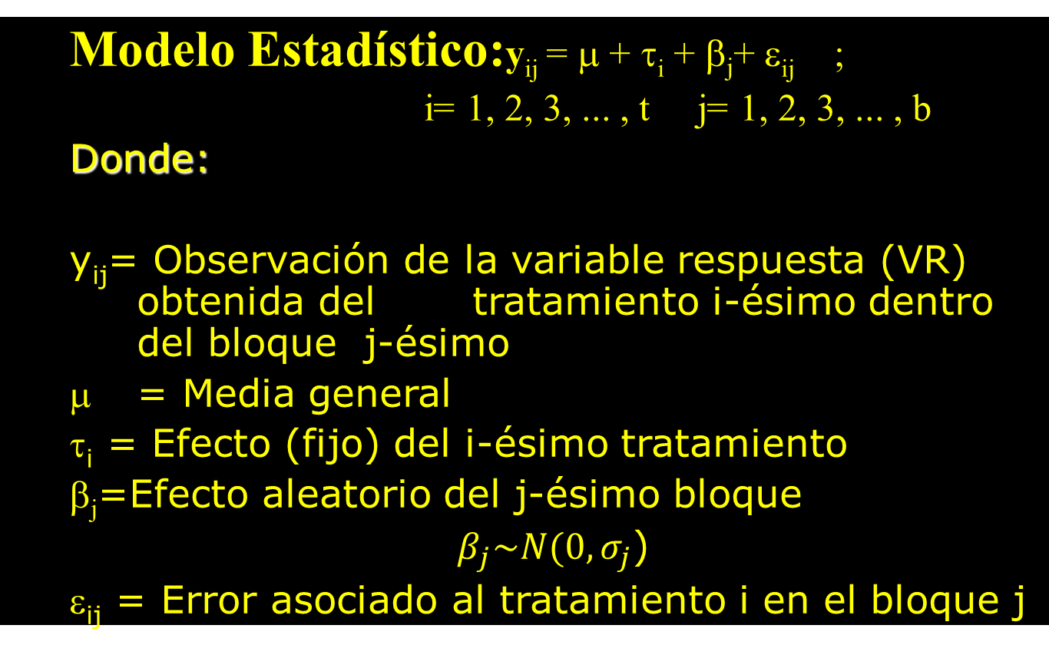
Diseño Bloques al Azar (Mixto)
  Modelo Estadístico:y_{ij} = μ + τ_{i} + β_{j}+ ε_{ij} ;
  i= 1, 2, 3, ... , t j= 1, 2, 3, ... , b
  Donde:
  y_{ij}= Observación de la variable respuesta (VR) obtenida del tratamiento i-ésimo dentro del bloque j-ésimo
  = Media general
  τ_{i} = Efecto (fijo) del i-ésimo tratamiento
  β_{j}=Efecto aleatorio del j-ésimo bloque
  $β_{j}\sim N(0,σ_{j}$)
  ε_{ij} = Error asociado al tratamiento i en el bloque j

Slide 37
Componentes de varianza
Los datos provienen de un ensayo de siete poblaciones de cedro (Cedrela odorata L.) con un total de 115 familias.
Para algunas familias se cuenta con repeticiones y para otras no.
Las variable registrada es el largo promedio de las semillas (largo) de plantines de cedro.(Navarro et ál. 2005).

Slide 38
Ejemplo : Medidas repetidas
Un científico de suelos realizó un experimento para evaluar los efectos de compactación y humedad del suelo sobre la actividad microbiana.
Se presentarán niveles reducidos de actividad microbiana en los suelos mal ventilados. Los niveles de ventilación pueden estar restringidos en suelos muy saturados o compactos.
Las muestras de suelo tratadas se colocaron en contenedores sellados y se incubaron en condiciones propicias para la actividad microbiana.
Ésta se midió en cada muestra de suelo como el porcentaje de incremento en el CO2, producido por encima de los niveles atmosféricos.

Slide 39
Unidad | Densidad | Humedad | Día1 | Día2 | Día3
1 | 1.1 | 0.1 | 2.7 | 0.34 | 0.11
2 | 1.1 | 0.1 | 2.9 | 1.57 | 1.25
3 | 1.1 | 0.2 | 5.2 | 5.04 | 3.7
4 | 1.1 | 0.2 | 3.6 | 3.92 | 2.69
5 | 1.1 | 0.24 | 4 | 3.47 | 3.47
6 | 1.1 | 0.24 | 4.1 | 3.47 | 2.46
7 | 1.4 | 0.1 | 2.6 | 1.12 | 0.9
8 | 1.4 | 0.1 | 2.2 | 0.78 | 0.34
9 | 1.4 | 0.2 | 4.3 | 3.36 | 3.02
10 | 1.4 | 0.2 | 3.9 | 2.91 | 2.35
11 | 1.4 | 0.24 | 1.9 | 3.02 | 2.58
12 | 1.4 | 0.24 | 3 | 3.81 | 2.69
13 | 1.6 | 0.1 | 2 | 0.67 | 0.22
14 | 1.6 | 0.1 | 3 | 0.78 | 0.22
15 | 1.6 | 0.2 | 3.8 | 2.8 | 2.02
16 | 1.6 | 0.2 | 2.6 | 3.14 | 2.46
17 | 1.6 | 0.24 | 1.3 | 2.69 | 2.46
18 | 1.6 | 0.24 | 0.5 | 0.34 | 0.1

